Slide 1

ОБОСОБЛЕННОЕ СТРУКТУРНОЕ ПОДРАЗДЕЛЕНИЕ
«АЛЧЕВСКИЙ СТРОИТЕЛЬНЫЙ КОЛЛЕДЖ»
ГОСУДАРСТВЕННОГО ОБРАЗОВАТЕЛЬНОГО УЧРЕЖДЕНИЯ ВЫСШЕГО ОБРАЗОВАНИЯ
ЛУГАНСКОЙ НАРОДНОЙ РЕСПУБЛИКИ
«ДОНБАССКИЙ ГОСУДАРСТВЕННЫЙ ТЕХНИЧЕСКИЙ ИНСТИТУТ»
ОБОРУДОВАНИЕ
ДЛЯ ПРАВКИ И РАЗМЕТКИ ПРОКАТА
МДК 01.02 Основное оборудование для производства сварных конструкций
Специальность: 22.02.02 Сварочное производство, 1-й год обучения
Разработала: преподаватель высшей категории АСК Дон ГТИ
Шишкина Людмила Николаевна

Slide 2
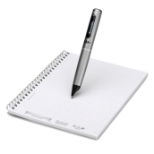


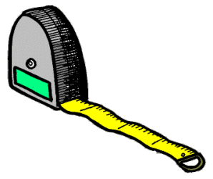
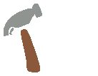
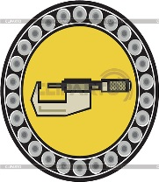
Оборудование
для правки
Правка осуществляется путем создания местной пластической деформации и, как правило, производится в холодном состоянии. В зависимости от профиля правка металла производится на листоправильных вальцах, углоправильных вальцах и на правильно- гибочных прессах.

Slide 3
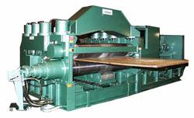
Правка достигается в результате изгиба и растяжения путем многократного пропускания листов между верхним и нижним рядами валков.
Рис. 1 Девятивалковая листоправильная машина

Slide 4
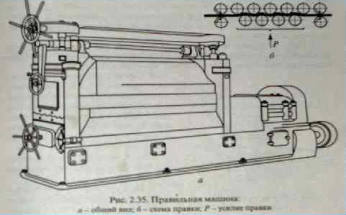
Основными рабочими органами правильных машин являются правильные вальцы. При правке лист подается в валки и благодаря силе трения, возникающей между волками и листом, втягивается между ними. Проходя между валками, лист перегибается то в одну, то в другую сторону, и его волокна выравниваются. Для исправления лист пропускают через валки многократно.

Slide 5
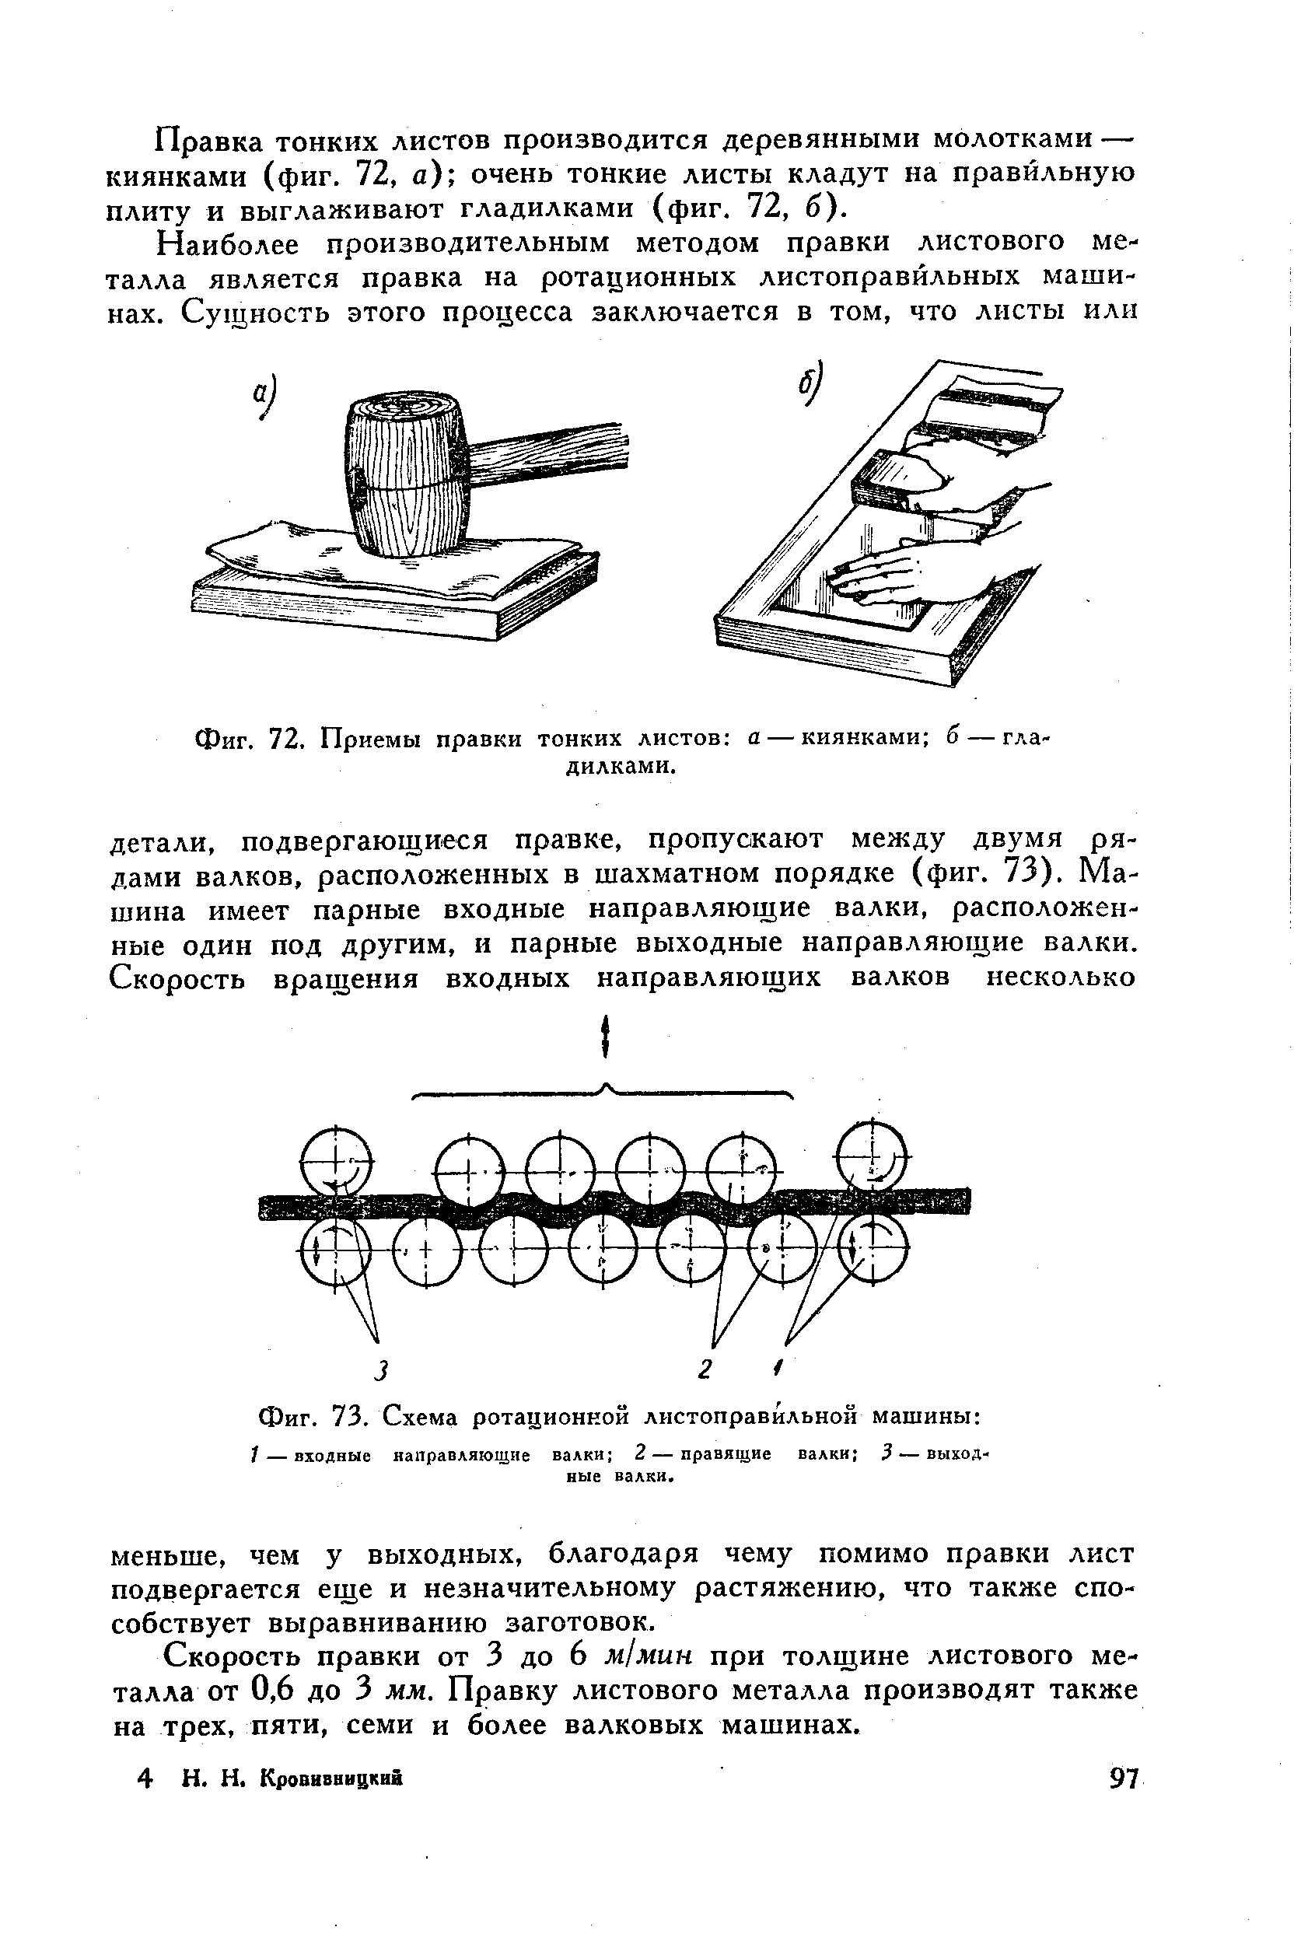
Рис. 2 Схема правки листа в листоправильной машине
1- входные направляющие валки;
2- правящие валки;
3- выходные валки.

Slide 6
Таблица 1. Технические характеристики девятивалковой листоправильной машины 9х360х2800
Параметр | 9х360х2800 | Параметр | 9х360х2800
Размеры выправляемого листа, мм: |  | Мощность электродвигателей привода, кВт:
толщина | 6-16 | вращения валков | 125х2
наибольшая ширина | 2500 | подъема-опускания верхних валков | 22
Предел текучести металла, кгс/мм² | 80 | подъема направляющих валков | 2х3,5
Число правильных валков | 9 | Габаритные размеры, мм:
Диаметр правильных валков, мм | 360 | длина | 11828
Шаг правильных валков, мм | 370 | ширина | 4905
Скорость правки, м/с | 0,17 | высота | 6368
Вертикальный ход верхних правильных валков от плоскости касания валков, мм: |  | Масса, т | 218,2
вверх | 130
вниз | 30

Slide 7
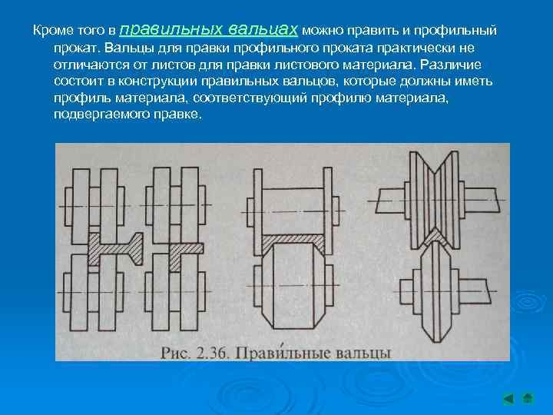
Кроме того в правильных вальцах можно править и профильный прокат. Вальцы для правки профильного проката практически не отличаются от вальцов для правки листового материала. Различие состоит в конструкции правильных вальцов, которые должны иметь профиль материала, соответствующий профилю материала, подвергаемого правке.

Slide 8
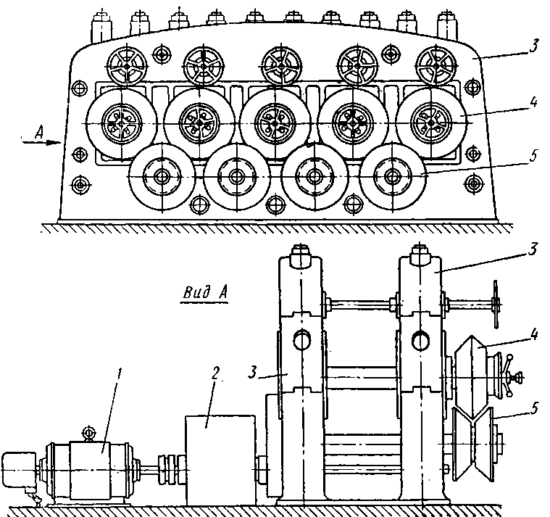
Рис. 3 Углоправильные вальцы:
1- электродвигатель; 2 — редуктор;
3 — литые рамки;
4 — верхние ролики; 5 — нижние приводные ролики

Slide 9
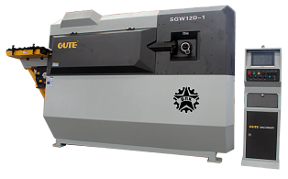
Двутавры и швеллеры правят на правильно- гибочном прессе.
Выправляемая заготовка изгибается между опорами толкателем, снабженным электроприводом. Величина прогиба регулируется перемещением опор штурвалами.
Рис. 4 Правильно-гибочный станок

Slide 10
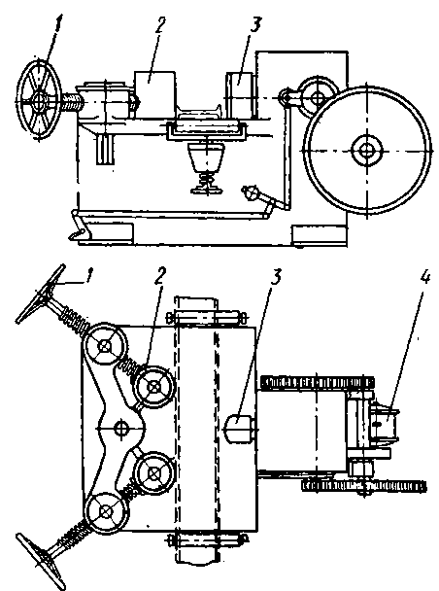
Рис. 5 Правильно-гибочный (кулачковый) пресс:
1— штурвалы; 2 — опоры;
3 — толкатель; 4 — электродвигатель

Slide 11
Оборудование
для разметки
Под разметкой понимают нанесение контура детали посредством точек и линий на заготовку. Она применяется в производстве весьма обширно, несмотря на значительные трудовые затраты.
По особенностям выполнения ее подразделяют на плоскостную и пространственную.
Первая осуществляется в пределах одной плоскости.
Пространственная разметка подразумевает увязку точек и линий на разных плоскостях заготовки.

Slide 12
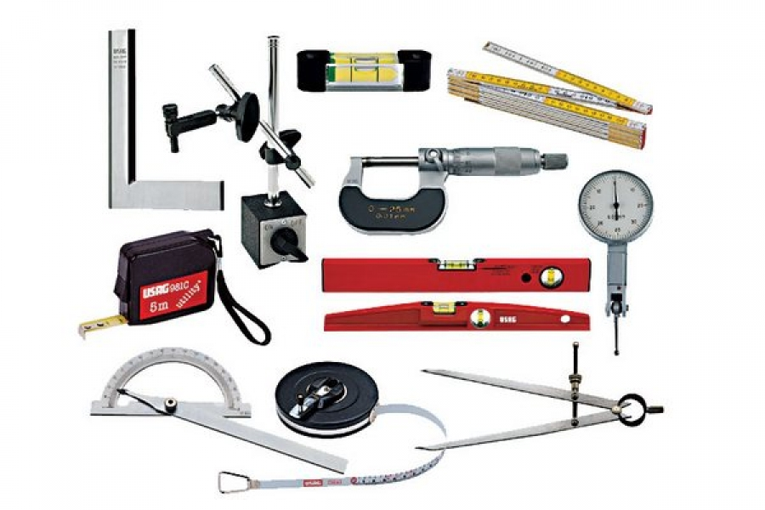
Разметку производят на разметочных плитах при помощи измерительного разметочного инструмента или на фотопроекционной аппаратуре.
Рис.6 Измерительный разметочный инструмент

Slide 13
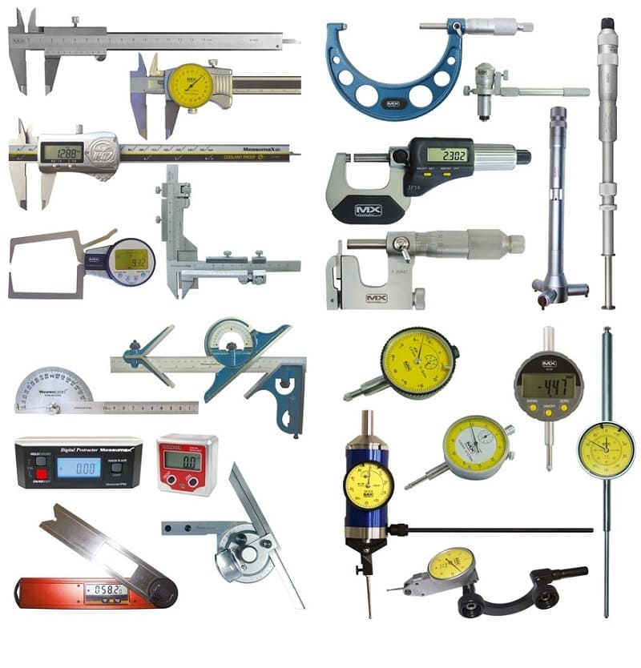
Для разметочных работ используется разметочный инструмент.

Slide 14
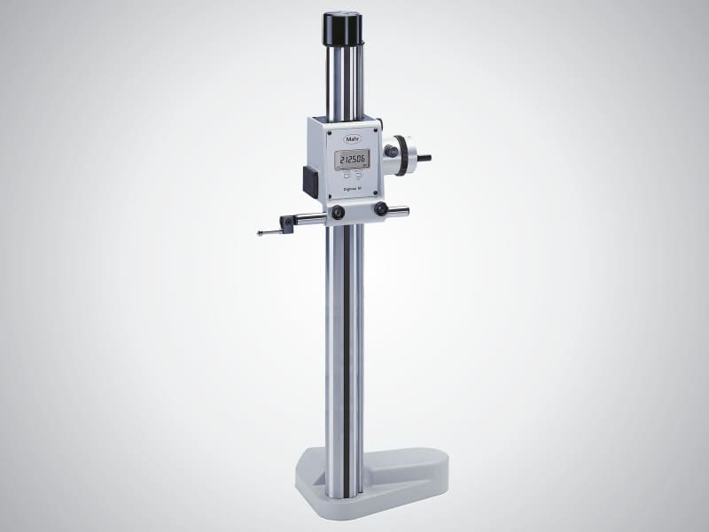
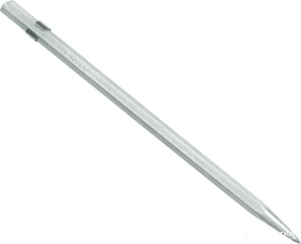
Чертилки - это заостренные стержни, служащие для нанесения рисок. Данный слесарный разметочный инструмент используется с направляющими инструментами.
Рейсмасы рассчитаны на нанесение параллельных линий и проверку установки заготовки при пространственной разметки. Это приспособление представлено установленной на стойке с основанием чертилкой.
Разметочные циркули рассчитаны на перенос на заготовку линейных размеров, создание окружностей для изогнутых деталей вроде гребных винтов, деление углов и отрезков, измерение.

Slide 15
На особо точную разметку и нанесение больших окружностей рассчитан разметочный штангенциркуль. От обычного он отличается наличием микрометрического винта. Включает штангу-линейку с двумя ножками, снабженными закаленными сменными иглами. Подвижная ножка оснащена нониусом, а ее игла перемещается по шкале, обеспечивая возможность нанесения окружностей в различных вертикальных плоскостях.
Малка представлена шаблоном с переменным углом измерения. Выполнена в виде бруска прямоугольного сечения. На одном из его концов через прорезь закреплена линейка, а другой скошен под углом 45°.
Ерунок аналогичен малке, но отличается установленной на колодке под углом 45° линейкой. Подходит для разметки 135 и 45° углов.

Slide 16
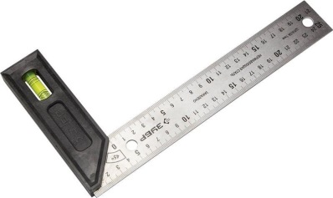
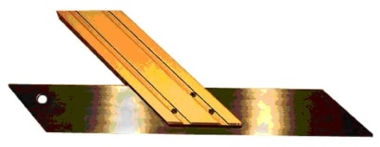
При нанесении разметки используется множество дополнительных инструментов вроде линеек, шаблонов, угольников и т. д.
Разметочные угольники рассчитаны на оба типа разметки, выравнивание заготовки, работы с листовым и полосовым материалом.
Аналогичным приспособлением является центроискатель-транспортир. Он имеет близкую конструкцию, включающую линейку и перемещаемый по ней угольник. Как и угольник-центроискатель, данное приспособление предназначено для нахождения центров торцов цилиндрических деталей. К тому же оно обеспечивает возможность нанесения отверстия вне центра либо под углом.

Slide 17
Нутромер рассчитан на измерение пазов, внутренних поверхностей, отверстий.
Микрометрический нутромер имеет конструкцию аналогичную микрометру, включающую соединенные колпачком барабан и микрометрический винт, стебель с измерительным наконечником, стопор, предохранительный колпачок.
Складной метр, представленный набором шарнирно сочлененных линеек, используется для измерения.
Метр-рулетка отличается от рулетки наличием миллиметровых делений. Может быть размещена в глухой либо открытой коробке. Лента представлена желобчатой линейкой, сохраняющей при разворачивании прямолинейность.

Slide 18
Масштабный высотомер применяется для измерения высоты плоскостей и отверстий. Включает стойку с неподвижной шкалой, оснащенной подвижной рамкой, и подвижной шкалой. Он значительно упрощает разметку, сокращая объем расчетов.
Для построения и измерения углов применяют транспортир, представленный металлическим кругом с градусными метками и рычагом с нониусом, соединенным с его центром.
По протяжению рисок наносят точечные углубления, называемые кернами. Необходимость в них обусловлена двумя факторами. Во-первых, они улучшают видимость разметки. Во-вторых, кернеры обеспечивают фиксацию инструментов при последующих работах, повышая их точность.

Slide 19
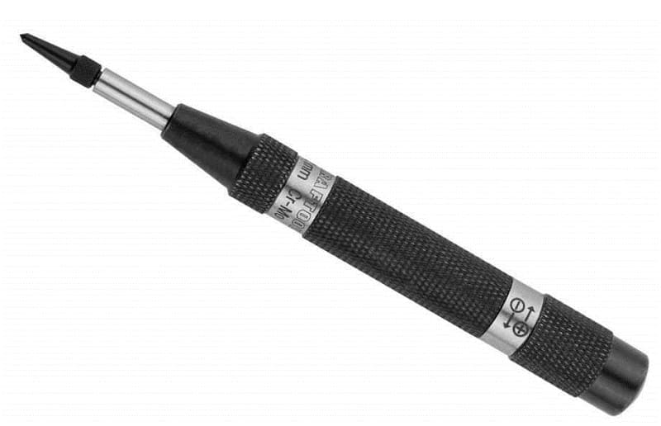
В качестве одного из специализированных вариантов кернеров можно рассмотреть кернер Ю. В. Козловского. Это высокопроизводительный и высокоточный инструмент, рассчитанный накерненивание при делении окружностей. Данное оборудование для разметки имеет внутри корпуса боек и пружину. Для фиксации бойка при настройке установлена резьбовая втулка. Ножки смонтированы на корпусе посредством пружины и винтов. Гайка обеспечивает возможность их одновременного перемещения. На ножках гайками закреплены сменные иглы.

Slide 20
Кроме того, существует автоматический кернер. Его стержень находится в корпусе с двумя пружинами и ударником с сухарем. Принцип функционирования приведен далее. При нажатии стержень противоположным концом упирается в сухарь. Вследствие этого ударник, поднимаясь, сжимает пружину. Соприкасаясь с заплечником, сухарь отходит от стержня. Под влиянием разжимания пружины ударник бьет по стержню, а пружина восстанавливает начальное положение. Автоматический кернер значительно упрощает работы благодаря тому, что не требует применения молотка.
Электрический кернер в качестве специфических элементов включает катушки с проволочной обмоткой и электропроводку.

Slide 21
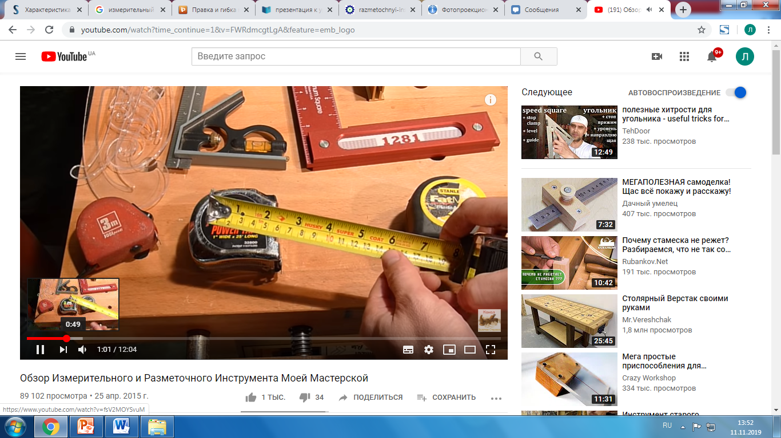
Для накерневания торцов предметов цилиндрической конфигурации разработан специализированный инструмент – колокол. Он позволяет осуществлять работы без разметки.
Видео; «Разметочный инструмент https://www.youtube.com/watch?time_continue=1&v=FWRdmcgtLgA&feature=emb_logo

Slide 22
Разметочные плиты представлены плоскими чугунными рабочими поверхностями с разделенной неглубокими канавками на квадратные фрагменты верхней плоскостью. Поверхность тщательно обработана по технологиям строжки, шлифовки, шабровки. По размеру их дифференцируют на варианты для мелких и крупных заготовок. Первые имеют размеры 1,2х1,2 м, вторые – 4х6 м. Их монтируют на подставках либо тумбочках, оснащенных ящиками. Крупноразмерные плиты размещают на кирпичном фундаменте. Для облегчения перемещения предметов и инструментов для плиты применяют порошковое графитовое покрытие.

Slide 23
С целью предотвращения повреждения плиты детали размещают на подкладках, разметочных ящиках либо домкратиках.
Первые представлены в виде чугунных изделий различных размеров и конфигураций. Разметочные ящики являются полыми (либо с перегородками жесткости внутри для крупноразмерных вариантов) параллелепипедами с отверстиями для закрепления заготовок. Они служат для установки заготовок сложной конфигурации.
Домкратики оснащены наклонными головками и обеспечивают возможность регулировки высоты установки.
Разметочные призмы имеют одну либо две выемки. Данные приспособления дифференцируют на варианты нормальной и повышенной точности. Они отличаются материалом: первые производят из сталей определенных марок, вторые – из чугуна.

Slide 24
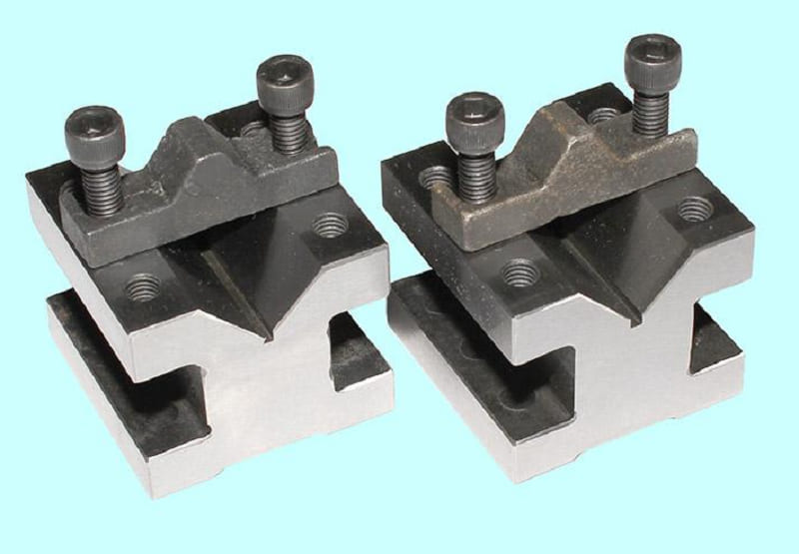
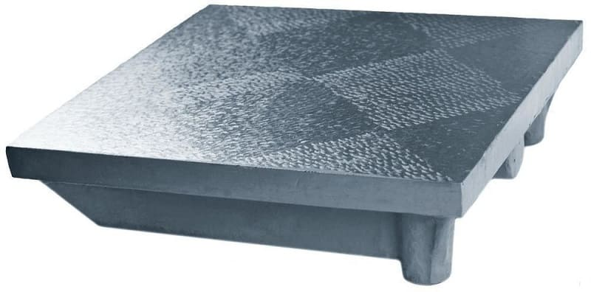
Для изменения высоты расположения детали служат разметочные клинья. Домкраты выполняют ту же функцию, но обычно используются для тяжелых заготовок. На основе формы опоры для детали их классифицируют на призматические и шаровые. Уровень с отвесом применяется для вертикального позиционирования деталей. Представлен приспособлением в форме прямоугольного треугольника с отвесом в вершине прямого угла.

Slide 25
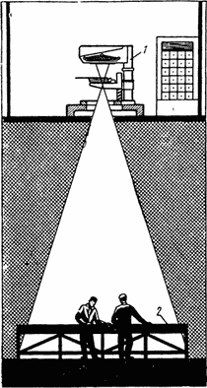
Фотопроекционный метод разметки — современный метод разметки деталей из листовой стали заключается в следующем: негативы чертежей-шаблонов устанавливают в проектор расположенный над разметочным столом 2 на высоте от 7,5 м (при длине листов б м) до 12 м (при длине листов 10 м).
Рис. 7 Схема фотопроекционной разметки:
1 — проектор фотопроекционной установки, 2 — разметочный стол

Slide 26
Негативы чертежей-шаблонов получают в результате фотографирования их на стеклянные фотопластинки размером 9X12 см.
В кассету закладывают восемь негативов, на каждом из них сфотографировано по два чертежа-шаблона. Поворот кассеты для установки нового негатива в проектор, поднятие и опускание проектора осуществляется с помощью дистанционного управления.
Процесс разметки заключается в следующем: на разметочный стол подается лист металла, если лист ложится на стол неплотно (имеются зазоры между листом и крышкой стола), его прижимают к столу струбцинами; включается проекционная аппаратура, в которую заранее вставлен соответствующий негатив и производится ее настройка.

Slide 27
При настройке проецирования изображения чертежа-шаблона на размечаемый лист металла проверяют, вписываются ли контуры световых линий деталей в габарит уложенного листа, соответствие размеров между контрольными рисками на проекции и размерами, указанными на чертеже-шаблоне с точностью до 1 мм.
При настройке проецирования изображения чертежа-шаблона на размечаемый лист размеры между контрольными рисками тщательно промеряют и, поднимая или опуская проектор, доводят эти размеры до натуральных, указанных на чертеже. Так как линии и знаки масштабного чертежа вычерчивают черной тушью, то на негативе и его проекции на листе металла эти линии и знаки получаются светлыми.

Slide 28
По световым линиям и знакам на поверхности размечаемого листа производится фиксирование контуров деталей и их маркировка. Все прямые линии деталей пробивают намеленной ниткой по следу световых лучей. Назначение отдельных линий надписывают мелом (слом, приварка, разделка кромок под сварку).
Кривые и радиусные линии прочерчивают при помощи гибкой рейки или циркуля, либо прокернивают их по следу луча. Маркировку и все надписи временно делают мелом, после чего выключают проектор и включают свет.

Slide 29
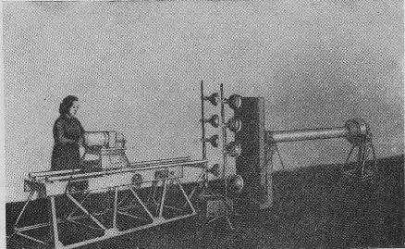
После проверки устраняют все выявленные недоделки путем включения проектора и дополнительной разметки пропущенных линий и надписей.
Затем лист передают на другой разметочный стол, на котором заканчивают полную разметку деталей, расположенных на размечаемом листе, производят кернение и прочерчивание всех линий, выбивают марку и надписи.
Рис.8 Фотопроекционная аппаратура для разметки листового металла

Slide 30
В комплект фотопроекционной аппаратуры входят горизонтальная фотографическая установка ФТШ-451 и проекционная установка вертикального типа ЭДИ-456.
Фотографическая установка (рис. 8) предназначена для фотографирования масштабных чертежей на фотопластинки размером 9X12 см. Масштабные чертежи для фотопроекционной разметки выполняются в масштабе 1 : 10 для разметки листов длиной до 10 и в масштабе 1 : 5 — для листов длиной не более 5 м.
На каждом чертеже размещают несколько деталей, размеры которых наиболее рационально вписываются в габариты заказных листов металла. На чертеж наносят контуры деталей, а также все необходимые для их разметки данные (вырезы, маркировка и др.).

Slide 31
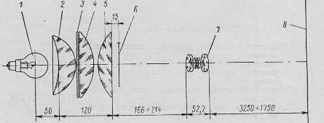
Рис. 9 Оптическая схема фотографической установки:
1 — лампа;
2, 4 и 5 —линзы;
3 — теплофильтр; негатив;
7 —объектив;
8 — экран

Slide 32
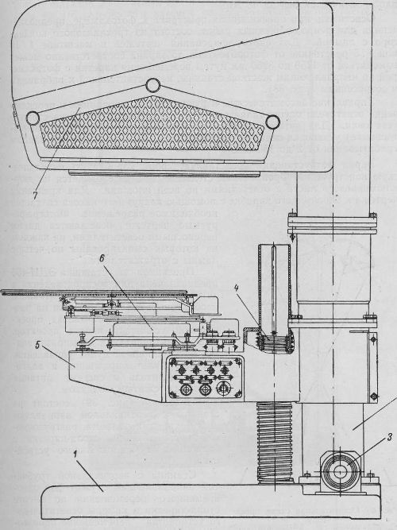
1 — станина;
2 — направляющая; 3—механизм подъема;
4 — разгрузочное устройство;
5 —стол каретки;
6 — проекционная камера;
7 — камера осветительного устройства
Рис. 10 Проектор фотопроекционной установки

Slide 33
Для наводки на резкость длиннофокусный объектив камеры связан с телескопической системой, позволяющей перемещаться объективу вдоль оптической оси на 48 мм.
Осветитель или проекционная приставка к фотокамере, предназначенная для репродукционных работ, состоит из трехлинзового конденсора с лампой. Для фотографирования чертежей в масштабе 1 : 10 или 1 : 5 расстояние от фотообъектива до экрана соответственно может изменяться от 1750 до 3250 мм путем перемещения каретки с фотокамерой по направляющим жесткой станины, нечувствительной к вибрациям и сотрясениям.

Slide 34
Управление автоматическим и ручным экспонированием и переключение осветителя осуществляется с пульта, расположенного на станине установки. Для автоматического экспонирования (выдержка при фотосъемке) установка снабжена электронным реле времени с интервалом срабатывания от 2 до 150 сек.
Экран фотоустановки представляет собой коробчатую металлическую конструкцию. Фронтальная стенка экрана изготовляется из дюралюминиевого листа с отверстиями по всей площади. Для крепления чертежа к экрану в его коробке с помощью вакуумного насоса создается необходимое разрежение. Фотографируемые чертежи освещаются двумя переносными осветителями, на каждом из которых смонтированы по четыре лампы с отражателями.

Slide 35
Проекционная установка ЭДИ-456 предназначена для воспроизведения в натуральную величину негативного изображения с фотопластинки на размечаемый лист.
В комплект проекционной установки входят проектор, шкаф электропитания с выпрямителями, дистанционный пульт управления, местный пульт управления и влаго-маслоотделитель в системе питания установки сжатым воздухом.
Проектор состоит из станины с вертикальной направляющей механизма подъема, разгрузочного приспособления, стола-каретки с магазином и осветительного устройства.

Slide 36
Станина с вертикальной трубчатой направляющей служит для одновременного перемещения по высоте стола-каретки и камеры осветительного устройства; перемещение производится с помощью ходового винта, приводимого во вращение электродвигателем. Для уменьшения крутящего момента на валу электродвигателя в процессе подъема каретки на станине рядом с направляющей размещено разгрузочное приспособление.

Slide 37
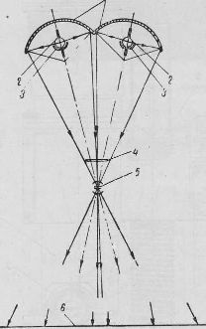
Рис. 11 Осветительная схема проектора:
1 — отражатели; 2 — ксеоновые лампы;
3 — контротражатели;
4 — негатив; 5 — объектив; 6 — разметочный стол

Slide 38
Стол-каретка проектора служит основанием для проекционной камеры. В нижней части камеры установлен проекционный объектив, с помощью которого воспроизводится изображение с негатива на размечаемый лист в натуральную величину.
Кроме того, на каретке установлен магазин с кассетами для восьми негативов. При повороте магазина на 1/8 окружности кассеты последовательно располагаются над кадровой рамкой проектора.

Slide 39
В камере осветительного устройства проектора расположены под углом 13° к оптической оси системы два эллиптических отражателя с ксеоновыми лампами ДКСШ-1000.
Световые потоки, идущие от ламп к контротражателям (рис. 11), собираются отражателями и посылаются через негатив во входной зрачок объектива и дальше на разметочный стол,
Управление перемещениями проекционной системы может производиться с пульта, смонтированного на каретке проектора, или дистанционного пульта, установленного у разметочного стола.
Для охлаждения ламп и объектива к ним подводится сжатый воздух.

Slide 40
Фотографическая установка монтируется в специальном помещении или фотолаборатории предприятия.
Монтаж проектора (рис.7) производится в специальной камере над разметочным столом. Расстояние между плоскостью разметочного стола и объективом проектора может колебаться от 6 до. 12 м, в зависимости от длины размечаемых листов.
Конструкции камеры и фундамента для проектора должны исключать вибрации проектора при движении мостовых кранов в цехе, так как при этом проекция негатива на разметочном столе также будет вибрировать.

Slide 41

Применение фотопроекционной разметки по масштабным чертежам позволяет
уменьшить трудоемкость разметки в среднем на 50%
и в 3—4 раза повысить пропускную способность каждого разметочного стола.

Slide 42

Благодарю
за внимание!

